Slide 1
به نام خدا

Slide 2
كارگاه روش‌هاي برقراري ارتباط مؤثر

Slide 3
هدف كلي:
آشنا كردن و توانمند‌سازي در زمينه‌ي برقراري ارتباط مؤثر
اهداف ويژه
آشنا كردن با مفاهيم پايه در برقراري ارتباط مؤثر
توانمند‌سازي در زمينه مهارت‌‌هاي برقراري ارتباط مؤثر

Slide 4

چرامهارت برقراري ارتباط موثرمهم است؟
چون :

Slide 5
چرا ارتباط مهم است ؟
برقراري ارتباط اولين ضرورت يك زندگي اجتماعي است.
عده اي انسان راحيواني اجتماعي مي دانند . بنابراين شايد يكي از برتري هاي انسان برسايرجانداران ،تنوع گستره وسيع درارتباطاتي است كه مي تواند ايجاد كند.

Slide 6
مهارتهای ارتباطی پزشک و بیمار
1- مهارتهای ارتباطی یک جزء کلیدی و محوری از صلاحیتهای بالینی است
مهارتهای ارتباطی ، دانش نظری ، حل مساله و معاینه فیزیکی
چهار جزء ضروری از صلاحیتهای بالینی می باشد
بدون مهارت ارتباطی مناسب بکارگیری سه مهارت و صلاحیت بالینی دیگر براحتی می توانند از دست بروند از دست

Slide 7
Clinical competence
دانش يا knowledge
مهارت های ارتباطی يا communication skills
حل مسئله يا problem solving
معاينه فيزيکی يا physical Examination

Slide 8

در حقيقت مهارت های ارتباطی ساقه درخت مهارت بالينی است .

Slide 9
مهارتهای ارتباطی پزشک و بیمار
2- مهارت ارتباطی یک ویژگی یا صفت شخصی و فردی نیست بلکه باید آن را آموخت
3- مهارت ارتباطی را باید بطور مؤثرو کارآمد آموخت

Slide 10
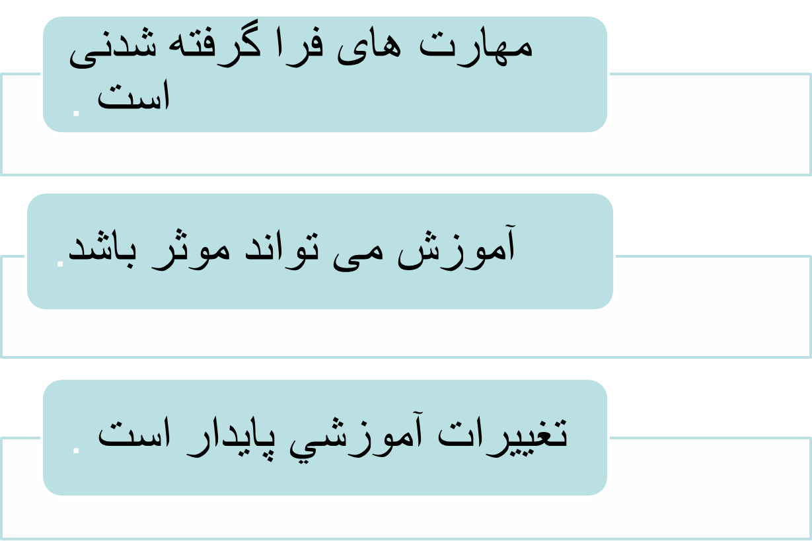
آيا می توان مهارت های ارتباطی را آموزش داد و فرا گرفت؟

Slide 11
اين مهارت ها بايد و می تواند شبيه به ساير علوم پزشکی آموزش داده شود .
ارتباط در پزشکی فقط به شخصيت پزشک بستگی ندارد
کليد يادگيری يک مهارت پيچيده اين است که آن را به قسمتهای مختلف تقسيم کرده ، هر قسمت را خوب فرا گرفته و بعد آنها را به هم بچسبانيم .

Slide 12
اهمیت تدریس مهارت ارتباطی
مصاحبه با بیمار جزء مهمی از طبابت روزانه است
یک پزشک در طول مدت عمر طبابت خود بیش از 200/000ویزیت توام با مصاحبه با بیمار انجام می دهد
برای بیمار ملاقات با پزشک حساس ترین و پر اضطراب ترین ، ملاقات وی در طول یک هفته است

Slide 13
مهمترین مشکلات و اختلاف میان پزشک و بیمار در مهارتهای ارتباطی است زیرا
54% از شکایتهای بیماران و 45% از دغدغه های آنان در مصاحبه با پزشک کشف نمی شود یا پزشکان به آن توجه نمی کنند( ( Stewart 1979
در نیمی از مصاحبه ها پزشک و بیمار بر سر ماهیت بیماری توافق ندارند ( (Starfiled 1981
با شروع مصاحبه اغلب پزشکان قبل از پایان صحبت های بیمار ، کلام وی را قطع می کنند و دیگر امکان ابراز کلیه نگرانی ها در بیماران دیده نمی شود

Slide 14
پزشکانی که عقاید و انتظارات بیماران را بشنوند ویا به آنان اجازه بیان نظرات خود را بدهند ، چندان زیاد نیستند(Tuckett1985)
در زمینه گردآوری اطلاعات رویکرد پزشکان عمدتا پزشک محور وبسته است با این روش بیماران تمایلی به افشای همه اطلاعات در مورد خود ندارند (Beckman, Framkel 1984
پزشکان عباراتی را بکار می برند که بیماران معنای آن را نمی فهمند (Hadhow, 1991)

Slide 15
آموزش مهارتهاي ارتباطي : ماننـــد ارتباط پزشك و بيمار , ارتباط پزشك با همـكاران و كاركنان و آموزش بيمار ( به دانشجويان اين فرصت داده ميشود تا با انجام مصاحبـــه و بازي نقش , به تمرين بپردازند

Slide 16
گارگاه آموزشی
ارتباط پزشک ـ بیمار

Slide 17
الف: تعریف ارتباط:
ب: انواع روش های ارتباطی:
ج: بررسی موانع ارتباط:
اهداف این بخش کارگاه

Slide 18
ارتباط چيست؟

Slide 19
ارتباط عبارت است از هر گونه تعاملي كه شامل انتقال پيام باشد.

Slide 20


ارتباط:
فرایند دو طرفه شامل فرستادن و دریافت پیام
پیام
کلامی،
غیرکلامی
بازخورد

Slide 21
اهميت ارتباط
  ارتباط تنها وسيله انتقال اطلاعات به ديگران است.
  ارتباط تنها وسيله دريافت اطلاعات از ديگران است.
  از طريق برقراري ارتباط است كه عاطفه به ديگران منتقل مي‌شود.
  تصحيح سوءبرداشت ها و سوءتفاهم ها فقط از طريق برقراري ارتباط ميسر مي‌باشد.
  مهار هيجان‌هاي منفي نظير خشم تنها از طريق برقراري ارتباط سالم ميسر است.
  بلوغ يك اجتماع منوط به سيالي ارتباط های بين فردي است.
  ارتباط دستمايه هر نوع رشد فردي و اجتماعي است.
  تمامي آسيب‌هاي فردي و اجتماعي ريشه در ارتباط ناسالم دارند.

Slide 22
عناصر اصلي ارتباط
عناصر كلامي ارتباط
عناصر غير كلامي ارتباط

Slide 23
اجزاي ارتباط
تن صدا
آهنگ صدا
تماس چشمي
حالات چهره اي
ژست ها
حالات بدني
محتواي كلام
توجه به ابعاد فرهنگي و خرده فرهنگي
چگونگي شروع صحبت
نحوه جمله بندي
زمان بندي ارتباط كلامي
ملاحظات موقعيتي
چگونگي جمع بندي و ختم ارتباط

Slide 24
گوش دادن
شنيدن در مقابل گوش دادن فعال

Slide 25
گوش دادن فعال
گوش دادن فعال :

Slide 26
گوش دادن
گوش دادن نا فعال و گوش دادن فعال

Slide 27
اهداف گوش دادن
راهنمايي گرفتن
درك ديگران
حل مشكلات
فهميدن احساسات ديگران
حمايت عاطفي ديگران
كسب اطلاعات

Slide 28
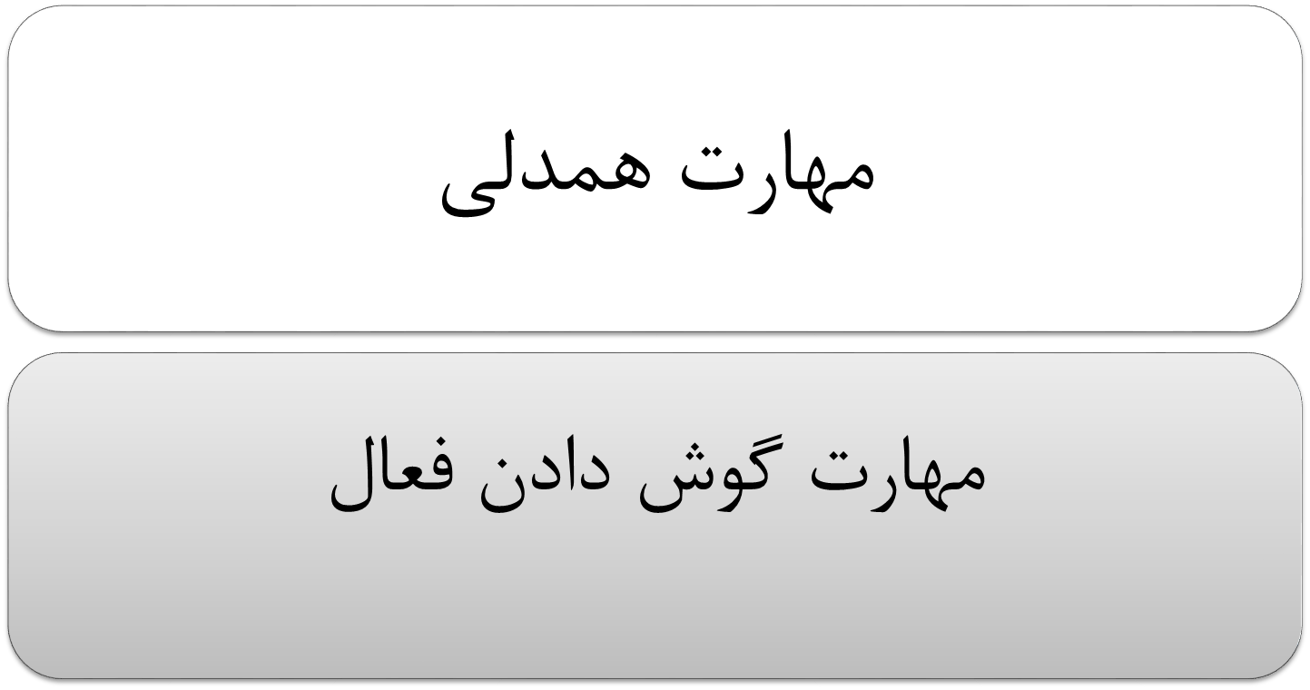
مهارت های دریافت پیام

Slide 29
روش هاي مؤثر براي گوش دادن فعال :
1- به فرد مقابل توجه كنيد:
2- سؤال كنيد .

Slide 30
ادامه روشها : مؤثر براي گوش دادن فعال
3- مطالب را بازخورد داده ، نموده وخلاصه نماييدتوجه كنيد كه :

Slide 31
خصوصيات گوش دادن فعال
اختصاص زمان بيشتر به گوش دادن بجاي صحبت كردن
عدم تكميل جملات ديگران
عدم پاسخ به سوال با يك سوال ديگر
آگاه بودن از سوگيري هاي شخصي
نپرداختن به تخيل يا عدم اشتغال ذهني با مسائل ديگر
عدم سلطه جويي در مكالمه
پاسخ دادن به فرد مقابل پس از پايان يافتن صحبت‌هاي وی
دادن بازخورد
پرسيدن سوالات باز

Slide 32
گوش دادن فعال به اندازه حرف زدن و يا حتي بيشتر از آن انرژي مصرف مي‌كند

Slide 33
توصيه هایي براي كارآمدتر كردن ارتباط كلامي

Slide 34
پنج رمز ارتباط درمانی:
کامل بودن، یعنی همه اطلاعات ضروری را داشته باشد.
روشن بودن، اطلاعات موجود در پیام باید واضح باشد.
مختصر بودن، شامل اطلاعات غیر ضروری نباشد.
مودبانه بودن، ارتباط درمانی همیشه باید مودبانه باشد.
منسجم بودن، یک پیام منسجم، منطقی و همراه با نظم و ترتیب است.

Slide 35
  هنگام صحبت كردن :
  مطمئن شويد كه شنونده فرصت سوال يا اظهار نظر كردن را دارد.
  سعي كنيد خود را جاي شنونده قرار دهيد و احساسات او را در نظر بگيريد.
  آنچه را مي‌خواهيد بگوييد، واضح بيان كنيد.
  به شنونده نگاه كنيد.
  مطمئن شويد كه آنچه كه مي‌گوييد با تن صدا و زبان بدني شما هماهنگي دارد.
  تن و آهنگ صداي خود را تغيير دهيد.
  مبهم صحبت نكرده و با بيان جزئيات زياد مو ضوع را پيچيده نكنيد.
  از ديدن علائم آشفتگي در شنونده غفلت نكنيد.

Slide 36
توصيه هایي براي كارآمد تر كردن
ارتباط غيركلامي

Slide 37
استفاده از عناصر غيركلامي براي
گوش دادن
چهره خود را به سمت گوينده بچرخانيد.
از ساير گيرنده‌هاي بدني غير از گوش‌ها نيز استفاده كنيد .
ازچشمهای خود به عنوان يكي از بهترين ابزارهاي دريافت پيام استفاده کنید.
به پيام‌هاي غير كلامي كه توسط گوينده ارسال مي‌گردند بازخورد دهيد .

Slide 38
رفتار های غیر کلامی مناسب در ارتباط
حفظ تماس چشمی،
تکان دادن سر،
لبخند و نشان دادن علاقه،
متمایل شدن به سمت گوینده،
استفاده از تن صدای متناسب با پیام

Slide 39
روش‌هاي مؤثر براي گوش دادن فعال
    توجه كردن به فرد مقابل
    سؤال كردن
    باز خورد دادن
    با عباراتي ديگر بازگوكردن
    خلاصه نمودن
    مديريت فرايند ارتباط

Slide 40
توجه كردن به فرد مقابل

Slide 41
توجه كردن به فرد مقابل
به فردي كه صحبت مي كند، نگاه كنيد. در عين حالي كه ساير افراد حاضر را نيز مد نظر داريد و به واكنش‌هاي آنها توجه مي‌كنيد، بيشترين تماس چشمي را با فردي كه سخن مي‌گويد برقرار كنيد.

Slide 42
توجه كردن به فرد مقابل
نشان دهيد كه به حرف‌هاي گوينده علاقمند هستيد. از واژه‌ها و اصواتي كه نشانه توجه هستند استفاده كنيد. واژه‌ها و اصواتي نظير بله،آهان، متوجه ام، تكان دادن سر، لبخند زدن،گره در ابرو
انداختن از نشانه‌هاي كلامي و غيركلامي توجه كردن هستند.

Slide 43
توجه كردن به فرد مقابل
بيشتر اوقات كمي به گوينده متمايل شويد. حالت بدني آسوده و راحتي به خود بگيريد. حركت و جنبش فيزيكي خود را به حداقل برسانيد.

Slide 44
توجه كردن به فرد مقابل
نشانه‌هاي غيركلامي گوينده را به شيوه‌اي ظريف تكرار كنيد. با تكرار كلماتي از آنچه كه وي گفته است او را به صحبت بيشتر در مورد موضوع تشويق كنيد. به عبارت ديگر واكنش‌هاي شما بايد منطبق با موضوع صحبت باشد و اين هماهنگي و انطباق به شيوه‌اي مناسب به فرد مقابل منتقل شود.

Slide 45
توجه كردن به فرد مقابل
از گوينده حرف بيرون بكشيد! مثلاً به او بگویيد: ‍‍من مايلم در اين زمينه بيشتر بدانم. ويا كمي بيشتر برايم بگو.
مترصد شنيدن چيزهايي كه گفته نشده‌اند، باشيد. از خود بپرسيد چه چيزهايي بايد گفته مي‌شد و يا شما انتظار داشتيد بشنويد ولي گفته نشدند؟

Slide 46
توجه كردن به فرد مقابل
ببینيد هر چيزي چگونه گفته
مي شود. هيجان و نگرش پشت كلمات حتي از آنچه كه عملاً گفته
مي‌شود مهم‌تر هستند. بنابراين به چيزي بيشتر از كلمات به زبان آورده شده توجه كنيد. به ياد بياوريد كه زبان بدن و آهنگ صدا بسيار مهم هستند.

Slide 47
توجه كردن به فرد مقابل
كمتر صحبت كنيد. زماني كه كسي صحبت مي كند كمتر مي تواند
گوش كند.

Slide 48
توجه كردن به فرد مقابل
به گوينده نشان بدهيد كه گوش مي‌كنيد و به آنچه كه وي مي‌گويد، علاقمند هستيد. اين كار را باپرسيدن سؤال، بازخورد دادن، تكرار صحبت‌هاي اوبا استفاده از عباراتي متفاوت، و خلاصه كردن حرف هايش انجام دهيد. البته به خاطر داشته باشيد كه در اوايل صحبت فرد مقابل، كلام او را قطع نكنيد.

Slide 49
سؤال كنيد

Slide 50
اهداف سؤال كردن
سؤال كردن به فرد راوي نشان مي‌دهد كه شما به صحبت‌هاي اوگوش مي‌كنيد.
سؤال كردن وسيله خوبي براي جمع آوري و سازمان بندي اطلاعات است.
سؤال كردن روشي است براي ابراز آنچه كه اگر جز به حالت سؤال مطرح مي‌كرديد، جنبه موعظه و يا درس كلاسي و نصيحت پيدا مي‌كرد.

Slide 51
سؤال‌هاي باز و سوال‌هاي بسته

Slide 52
- باز خورد بدهيد.
- با عباراتي ديگر بازگو كنيد.
- خلاصه كنيد.

Slide 53
باز خورد بدهيد.
بازخورد دادن راهي براي بررسي اين است كه آيا برداشت شما درست است يا خير. زماني كه گوينده مكث مي‌كند، فرصت مناسبي براي شما فراهم مي‌كند تا در يابيد آيا آنچه را كه شنيده يا ديده‌ايد به درستي فهميده‌ايد يا خير. اين كار با استفاده از بازخورد انجام مي‌شود. بازخورد دادن از يك سو وسيله‌اي است براي محك زدن شنيده‌ها وديده‌هاي شما و از سوي ديگر وسيله‌اي است براي كمك به فرد مقابل تا در يابد كه آيا واقعاً آنچه را كه احساس
مي‌كند به درستي منتقل كرده است يا خير.

Slide 54
باز خورد بدهيد
براي بازخورد دادن, آنچه را كه گوينده گفته است تكرار نموده يا با عباراتي ديگر بازگو نمایيد. مي توان عين همين كار را در مورد احساسات نهفته در پشت كلام راوي نيز انجام داد. بعد از بازخورد دادن مكث كنيد و به گوينده فرصت دهيد تا واكنشي نسبت به بازخورد شما نشان دهد. نشانه اينكه شما به درستي بازخورد داده ايد اين است كه فرد مقابل سرش را به علامت تاييد تكان مي دهد و يا مي گويد بله، همين طور است، درست است.

Slide 55
با عباراتي ديگر بازگو كنيد
گاهي تكرار چند كلمه آخر گوينده او را به ادامه گفتار تشويق مي كند. بهترين راه اين است كه نسبت به واژه هاي كليدي و مهم طرف مقابل حساس باشيد و همان‌ها را با عبارتي ديگرتكرار كنيد.

Slide 56
با عباراتي ديگر بازگو كنيد.
يك صورت بندي تازه از محتواي صحبت ارائه دهيد. صورت بندي مجدد سبك خاصي از بازخورد دادن و يكي از بهترين ابزار گوش دادن فعال است. بازگوكردن آنچه كه گوينده بيان كرده است باعث می شود كه اصل موضوع معلوم گردد،بار منفي صحبت برداشته شود، و ارتباط تداوم يابد. بازگو كردن و صورت بندي مجدد همچنين وسيله اي است جهت ترجمه جملات موقعيتي به جملات مربوط به علايق و نيازها.

Slide 57
خلاصه كنيد.
خلاصه كردن، بخشي از بيشتر انواع بازخوردها است، اما زمان هايي هست كه خلاصه كردن اهميت خاص و ويژه خود را دارد. مثلاً وقتي يك قسمت از صحبت تمام شده، مي خواهيم آن را ببنديم و به قسمت ديگر صحبت برويم. براي خلاصه كردن، هسته اصلي صحبت تكرار شده و نكات مهم مورد تاكيد قرار مي گيرند تا شنونده بفهمد كه آيا همه چيز را درست برداشت كرده است يا خير.

Slide 58
فرايند ارتباط را مديريت كنيد.

Slide 59
فرايند ارتباط را مديريت كنيد.
مرتبط با موضوع صحبت پيش برويد. ممكن است بخواهيد چيز ديگري بگوييد ولي بهتر است اول اجازه بدهيد كه صحبت گوينده تمام شود.

Slide 60
فرايند ارتباط را مديريت كنيد.
از سكوت نهراسيد. دير يا زود يك نفر شروع به صحبت مي كند. سكوت را به عنوان يك سرنخ درفرايند كلامي بشناسيد كه به شما اطلاعات فراواني مي دهد.

Slide 61
توصيه هايي براي افزايش كيفیت گوش دادن فعال
توصيفي بازخورد بدهيد ، نه قضاوتي و ارزشيابانه.
با اول شخص مفرد و ضمير من بازخورد بدهيد.
كمتر از واژه هايي نظير هميشه و هرگز استفاده كنيد.
حتي الامكان نصيحت نكنيد. بيشتر آدم ها ازنصيحت شدن گريزان هستند. به جاي آن، به فرد كمك كنيد تا به درك بهتري از موضوع و جايگاه خودش در آن برسد.
آنچه را كه مي خواهيد بيان كنيد به وضوح ابراز كنيد.
به جنيه هاي مثبت موضوع و فرد اشاره كنيد.
مشخص و متمركز اظهار نظر كنيد.
از واژه هاي كلي مبهم نظير اين و آن كمتر استفاده كنيد.
بر رفتار فرد متمركز باشيد ، نه بر خود فرد.
به رفتارهايي بپردازيد كه قابل تغيير دادن هستند.

Slide 62
موانع ارتباط
1- کلیشه های اطمینان بخش،
2- پند دادن/ تأکید کردن
3- توضیح خواستن
4- تحقیر کردن/ انتقاد کردن
5- دفاع کردن
6- تغییر موضوع
7- شرمسار کردن

Slide 63
موانع موجود بر سر راه ارتباط مؤثر
قضاوت كردن
ارجاع به خود
بي توجهي به احساسات فرد مقابل
قطع كردن صحبت فرد مقابل
ارائه راه حل
مسخره كردن
تهديد كردن
برچسب زدن
ی

Slide 64
كودك انسان ظرف دو سال صحبت كردن را مي آموزد اما گاهي شصت سال طول مي كشد تا كسي گوش كردن را بياموزد.

Slide 65

Thank you for your attention

